Slide 1



Online setkání ke komunitním příměstským táborů 2026
MAS Podchlumí, z.s.

Slide 2
Program
1. úvod
2. kontext a smysl výzvy
3. kdo se může zapojit
4. základní parametry táborů
5. způsob podpory
6. administrativa
7. žádost
8. harmonogram výzvy
9. prostor pro dotazy

Slide 3
1. Úvod
Komunitní příměstské tábory – léto 2026
Projekt OPZ+ v MAS Podchlumí II
Prostor pro dotazy po jednotlivých blocích

Slide 4
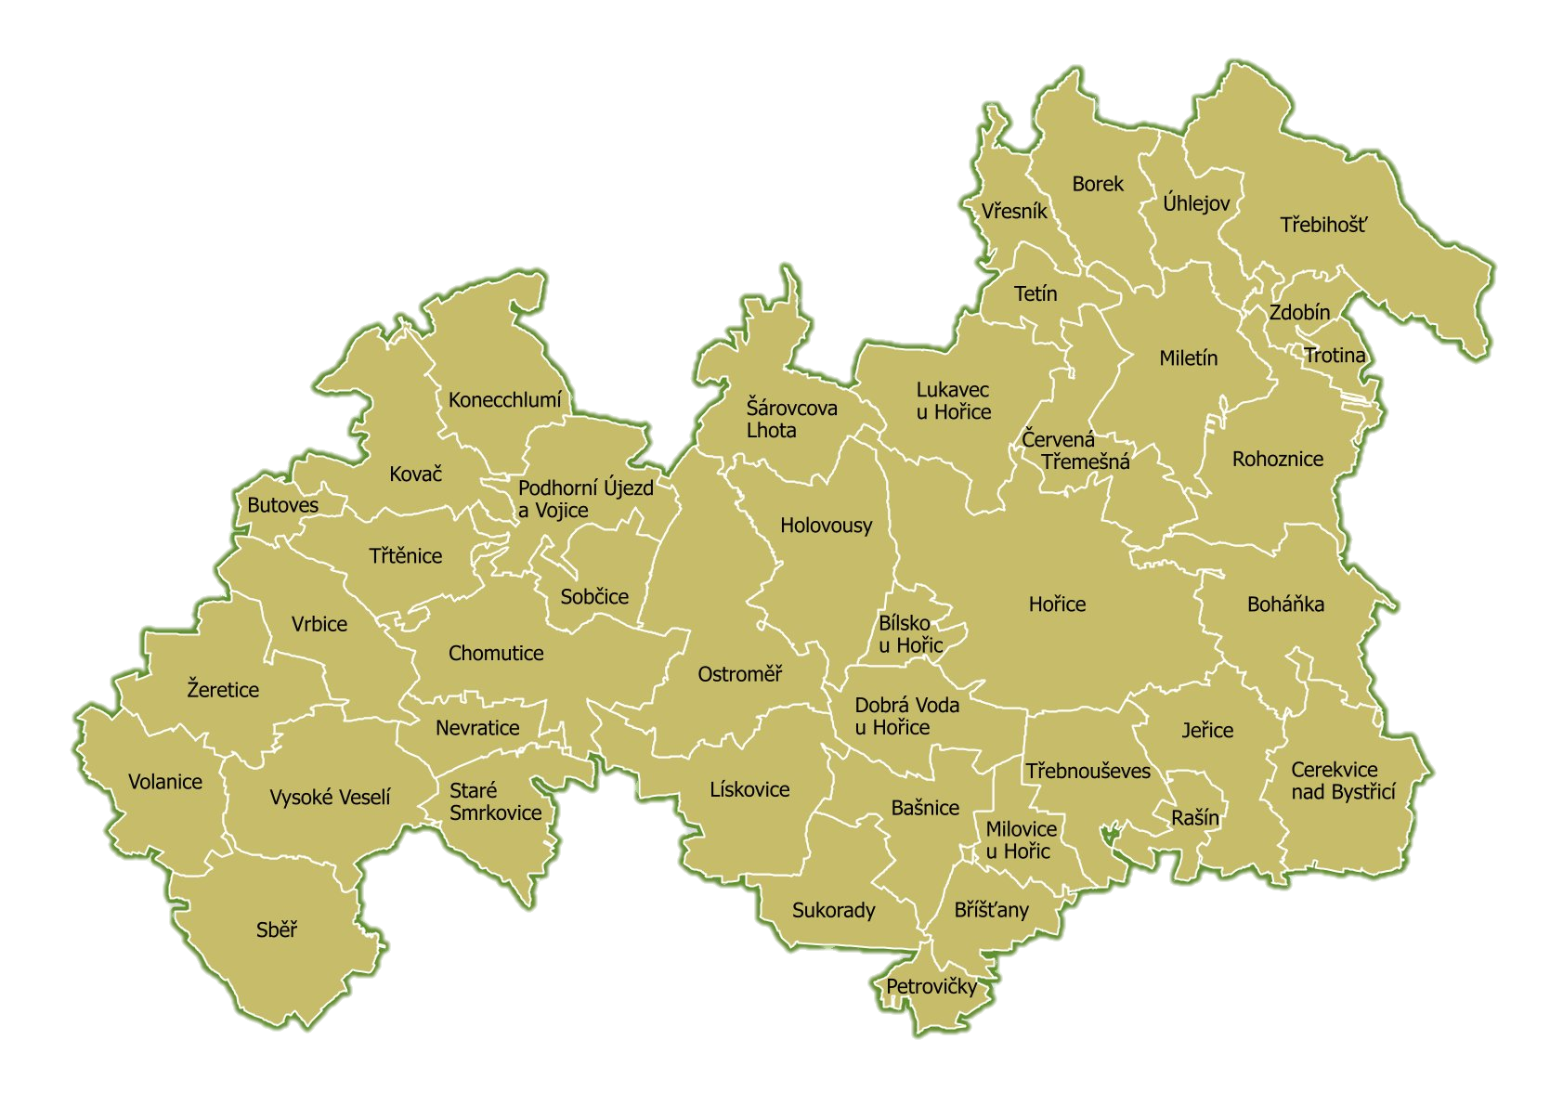
2. Kontext a smysl výzvy
Podpora dostupných letních aktivit pro děti v regionu
MAS Podchlumí = hlavní realizátor projektu
Tábory vznikají ve spolupráci s místními aktéry
Nezáleží na právní formě,
ale na kvalitě a místě konání

Slide 5
3. Kdo se může zapojit
Zájemci z území MAS Podchlumí
FO / spolek / obec / škola / jiná PO
Spolupráce s obcí či spolkem vítaná, ne povinná
Individuální přístup

Slide 6
4. Základní parametry táborů
Příměstský tábor (bez přespávání)
Děti cca 3–15 let (upřesňuje žadatel v žádosti)
1 turnus = 5 po sobě jdoucích dnů
NOVÉ UPŘESNĚNÍ: v případě, že do turnusu připadne státní svátek, nejsou za tento den hrazeny mzdové náklady pečujících osob z prostředků projektu; organizátor však musí péči o děti zajistit jinou formu personálního obsazení (např. stejnými lidmi hrazenými z jiných zdrojů či působících jako dobrovolníky).
Povinná min. 1 komunitní aktivita – není potřeba velké ani náročné akce, ale smysluplné propojení lidí v obci, otevřít tábor komunitě a umožnit zapojení i místním lidem, nejen dětem z tábora
Např. společné setkání, tvoření, sousedskou akci nebo závěrečné odpoledne pro rodiče a veřejnost, avšak běžný program tábora určený pouze pro děti není komunitní aktivitou!

Slide 7
4. Základní parametry táborů
Minimální kapacita tábora: 10 dětí
Max. 3 pečující osoby – při splnění podmínky více jak 21 dětí na táboře
Max. 12 turnusů celkem
Možnost realizace více turnusů dle počtu podaných žádostí

Slide 8
5. Finance – způsob podpory
Financování z OPZ+
Způsobilé výdaje: pouze mzdové náklady na pečující osoby
Sazba: 200 Kč / hod., maximální rozsah: 50 h / týden
Max. objem prostředků: 360 000 Kč / rok
Počet pečujících osob dle kapacity dětí
Ostatní náklady hrazeny z účastnických poplatků
Tábor nesmí mít komerční charakter

Slide 9
6. Administrativa a dokumentace
Povinná dokumentace dle pravidel OPZ+
Závazné vzory budou poskytnuty vybraným žadatelům
Přihláška, smlouva, docházka, DPP, výkazy práce, monitorovací list
Vzory budou k nahlédnutí na webu MAS Podchlumí zde
MAS poskytuje metodickou podporu

Slide 10
7. Žádost – základní informace
Jednoduchá žádost - záměr
Údaje o žadateli a místě konání
Popis cílové skupiny a programu
Kapacita, personální zajištění, poplatek
Povinný popis komunitní aktivity
Forma podání: elektronicky (e-mailem / online formulářem)

Slide 11
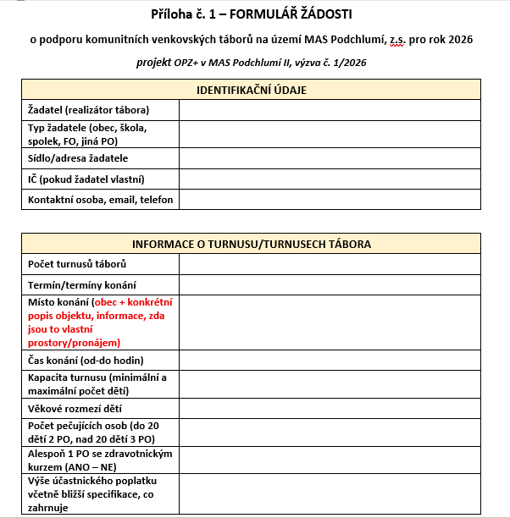
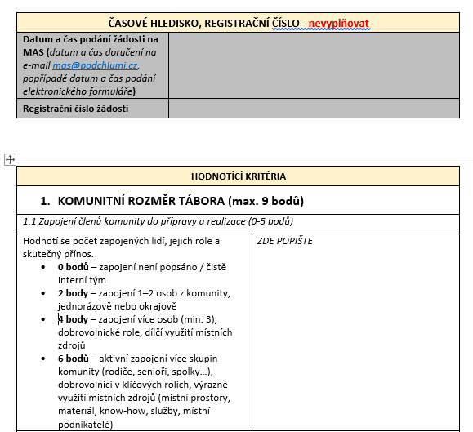

Slide 12
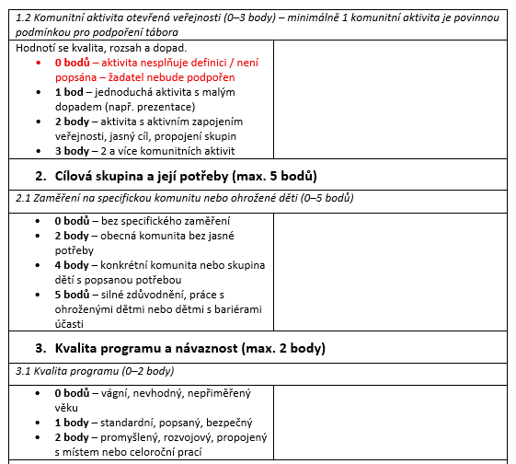
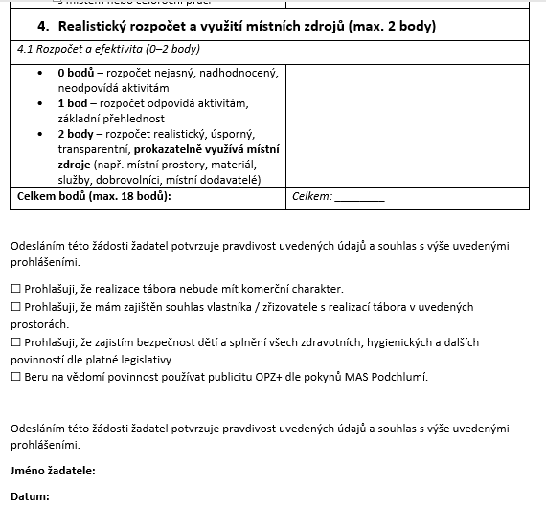

Slide 13
8. Harmonogram výzvy
Vyhlášení výzvy a příjem žádostí: únor 2026
Vyhodnocení žádostí: 1. polovina března 2026
Informování žadatelů o výsledku e-mailem
Nastavení spolupráce s vybranými organizátory

Slide 14
9. Dotazy a komunikace
Prostor pro dotazy
Možnost kontaktu e-mailem a telefonicky
Kristýna Švůgerová
tel.: 725 405 114
e-mail: svugerova@podchlumi.cz

Slide 15
Děkuji za pozornost

